Slide 1
कक्षा -10
अध्याय-13
पृष्ठीय क्षेत्रफल और आयतन

Slide 2
हमें क्या सीखना है
For Teachers
आधारभूत ठोसो के संयोजन
Click on the topic

Slide 3
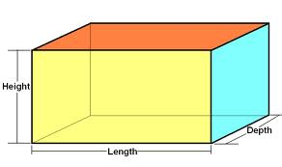
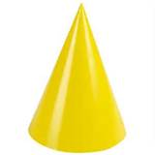
इन आकृतियो के नाम बताये

Slide 4
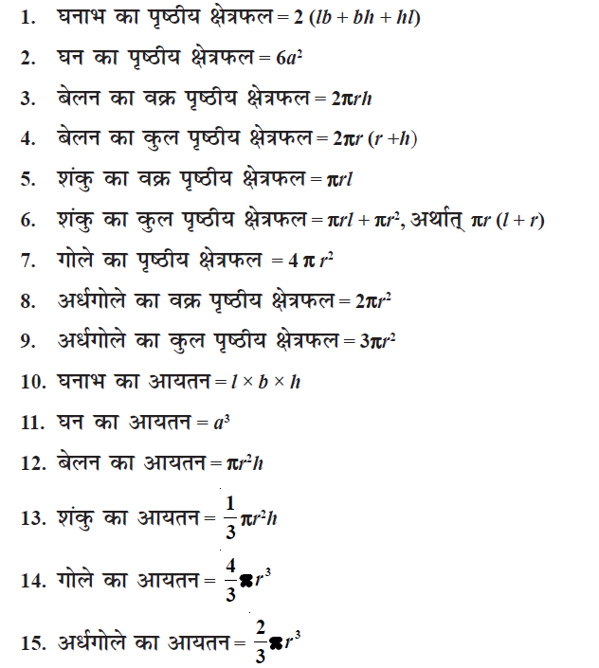
आप इस बारे में कक्षा 9 में पढ़ चुके है |

Slide 5
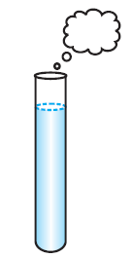
अब हम ऐसे ठोसो के बारे में जानेगे जो दो या दो से अधिक आधारभूत ठोसो के संयोजनों से मिलकर बने है
आधारभूत ठोसो के संयोजन

Slide 6
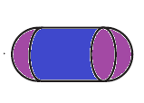

Slide 8
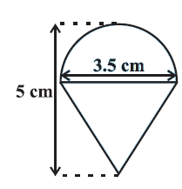

Slide 10
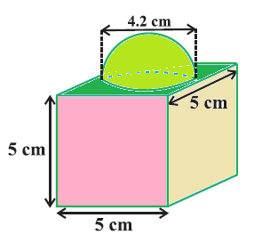

Slide 11
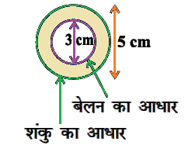

Slide 14
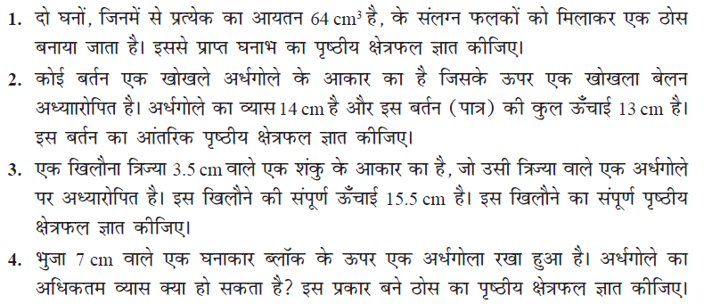
For more exercise questions refer to book

Slide 15
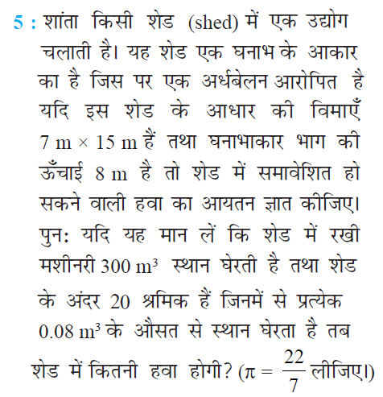
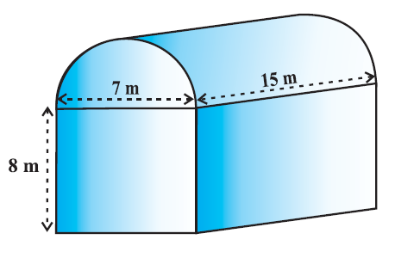

Slide 16
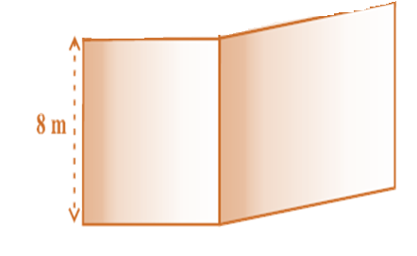

Slide 17
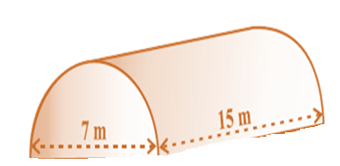

Slide 20
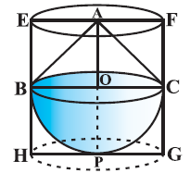

Slide 21
For more exercise questions refer to book

Slide 22
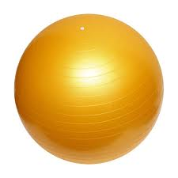
अर्धगोले का बेलन में रूपांतरण
शंकु का गोले में रूपांतरण
यहाँ ये बात याद रखनी चाहिए कि शंकु और गोले
व अर्धगोले और बेलन का आयतन बराबर है

Slide 23
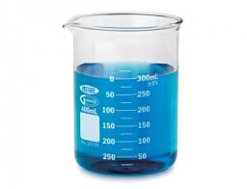
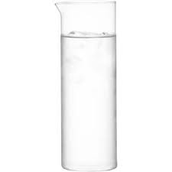
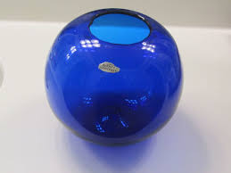
द्रव का एक आकार के बर्तन से दूसरे आकार के बर्तन में डाला जाना
यहाँ ये बात याद रखनी चाहिए कि दोनों प्रकार के
बर्तनों में द्रवों का आयतन बराबर है

Slide 27
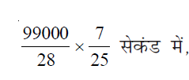

Slide 28
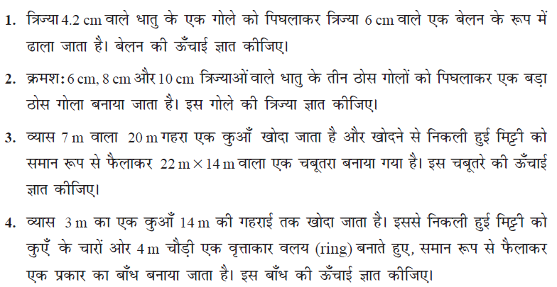
For more exercise questions refer to book

Slide 29
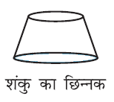

Slide 30
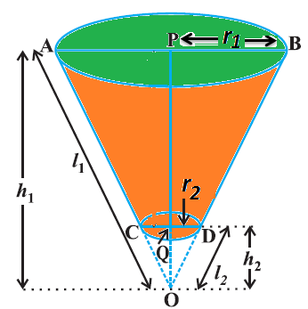

Slide 32
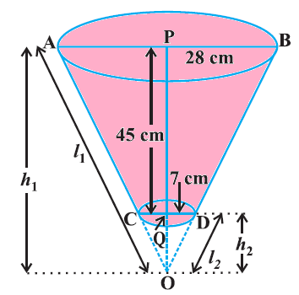
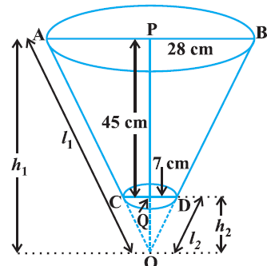

Slide 35
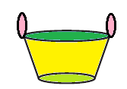

Slide 38
For more exercise questions refer to book

Slide 40
INSTRUCTIONS FOR TEACHERS
Whenever you see a hand instead of an arrow while moving the mouse, you need to click on it, it could be a link to any important video, image, sound etc.
A home page symbol is given at the extreme right hand corner of each slide . Clicking the home icon would lead you to Home page from where you can access and show any specific slide/topic of the lesson.
A book link has been given on each slide next to the home icon. On clicking it, NCERT book will open.
The hyperlink to the videos have been given to a specific images of camera/ television/cameraman etc. next to the book icon on slides as per the requirement.
In case the hyperlink is not working, you can show important videos form the raw material folder titled as videos.
During slideshow, Press F1 for help.

Slide 41
REFERENCES
http://www.animationlibrary.com
http://www.animationsplayhouse.com
http://www.heatheranimations.com
http://www.ilovewavs.com
http://www.images.google.co.in
http://www.ncert.nic.in
http://www.youtube.com
NCERT BOOKS

